Slide 1
实验五 数据选择器及其应用

Slide 2

一、实验目的
1．掌握中规模集成数据选择器的逻辑功能的测试方法。
2．掌握用数据选择器构成组合逻辑电路的方法。

Slide 3
二、实验设备及材料
1．装有Multisim 14的计算机。
2．74LS151、74LS153、74LS00。

Slide 4
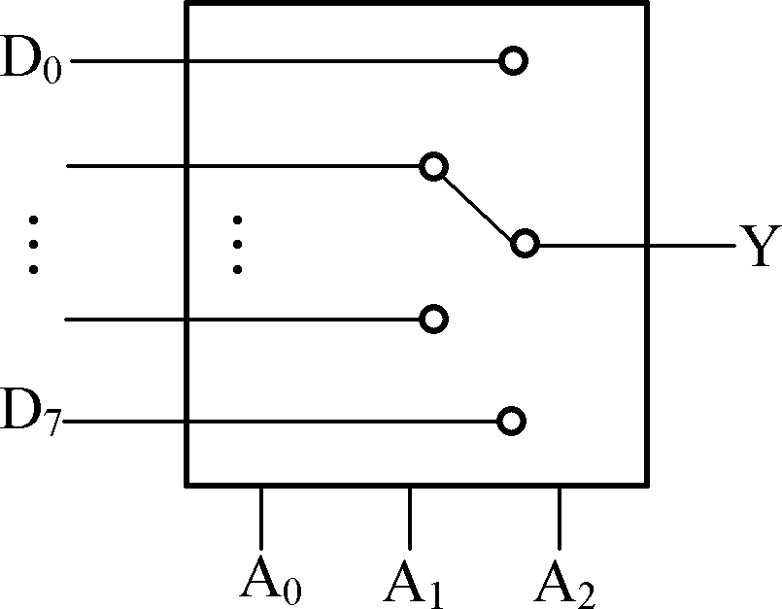
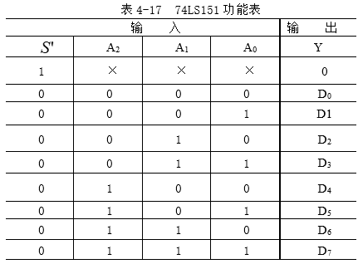
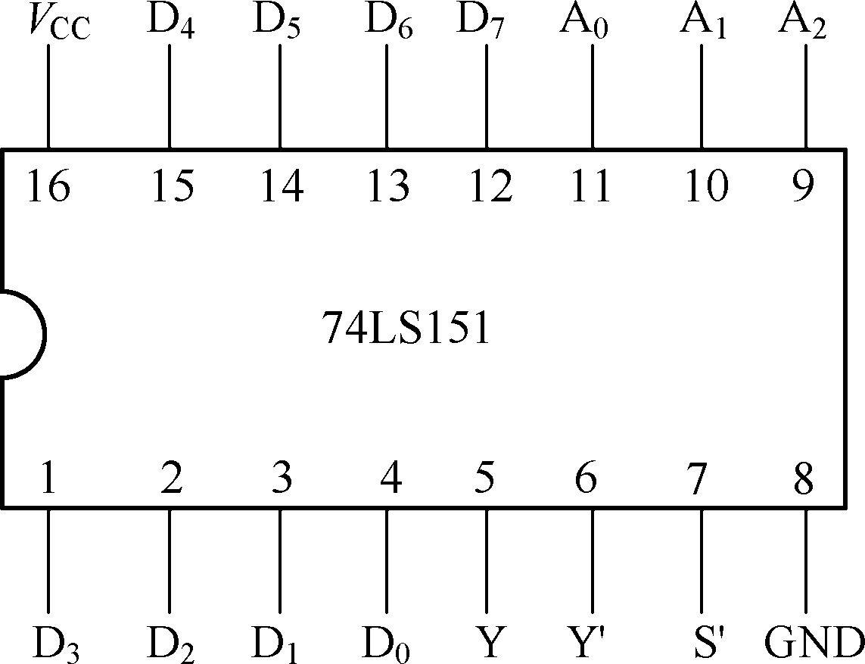
三、实验原理
表1 74LS151功能表
图1 4选1数据选择器示意图
图2 74LS151引脚排列

Slide 5
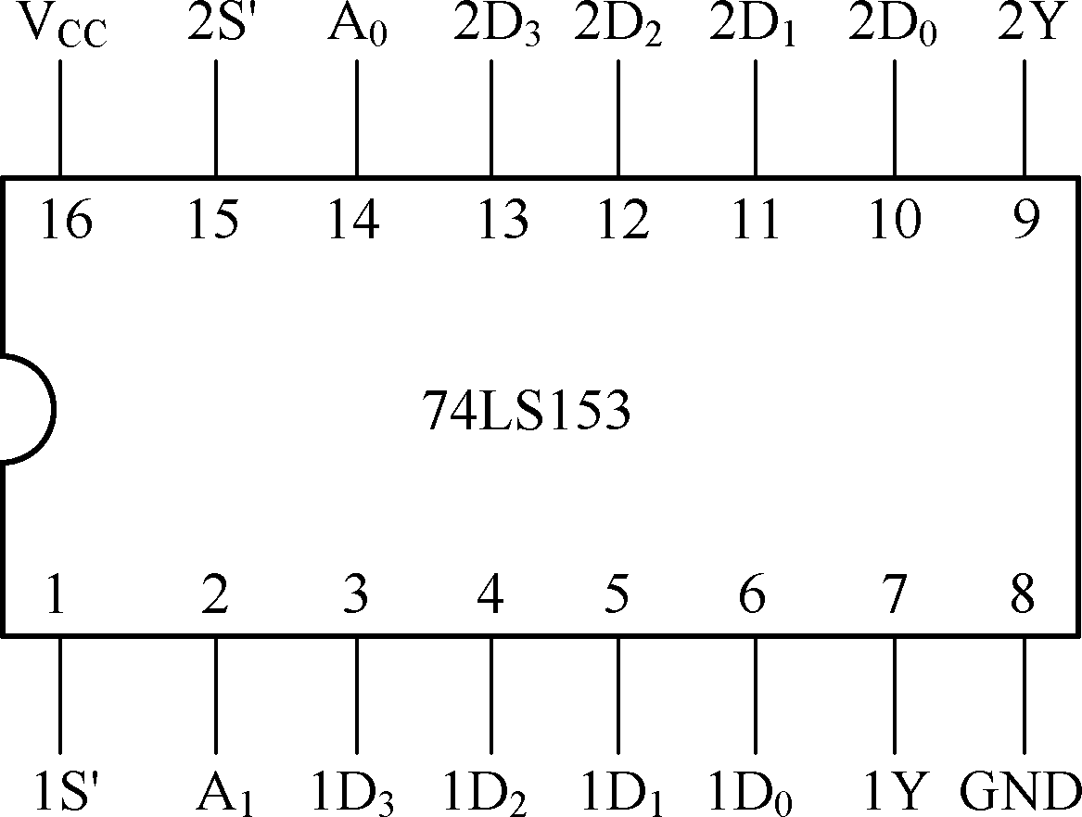
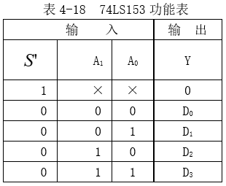
三、实验原理
表2 74LS153功能表
图3 74LS153引脚功能

Slide 6
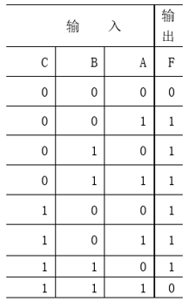
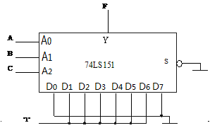

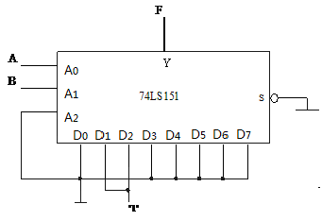
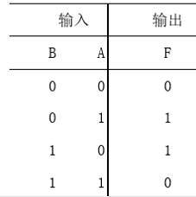

三、实验原理
表3 函数F的真值表
图4 74LS151实现函数
表4 真值表
图5 74LS151实现函数

Slide 7
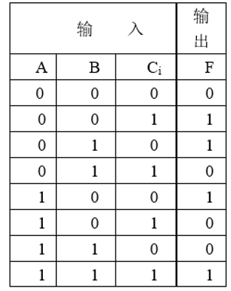
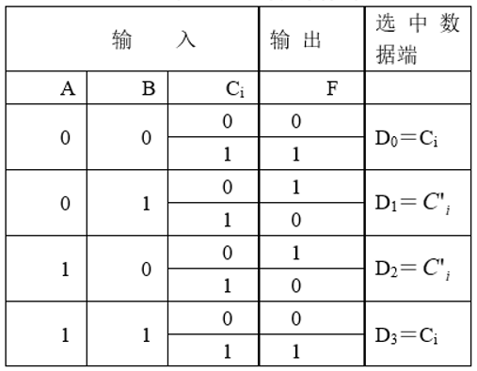
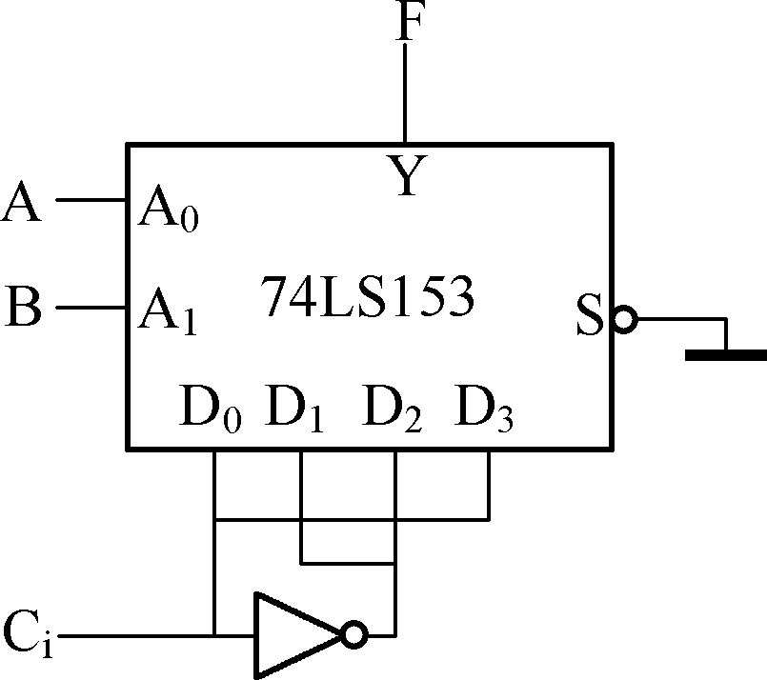

三、实验原理
表5 真值表
表6 改进真值表
图6 用4选1数据选择器实现函数

Slide 8
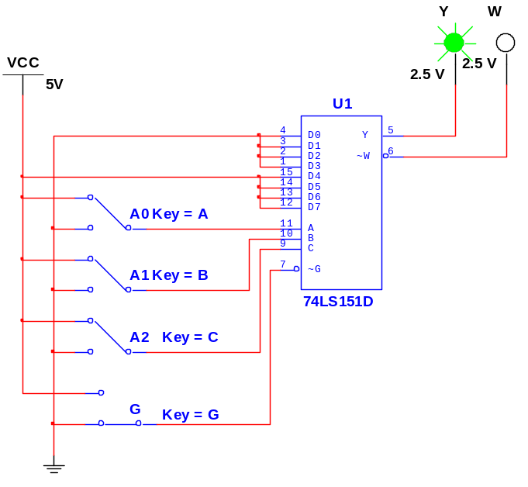
四、计算机仿真示例
1．8选1数据选择器74LS151的逻辑功能
图7 八选一数据选择器74LS151逻辑功能仿真电路图
2. 用双4选1数据选择器74LS153实现函数全加器。

Slide 9
五、实验内容
1．测试数据选择器74LS151的逻辑功能
2．测试74LS153的逻辑功能
3．用8选1数据选择器74LS151设计三输入多数表决电路
4．用双4选1数据选择器74LS153实现全加器

